Slide 1
উপস্থিত সবাইকে শুভেচ্ছা

Slide 2
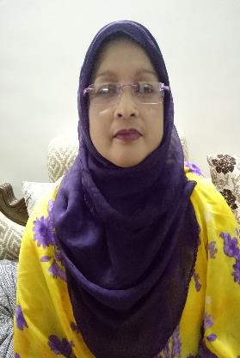
উপস্থাপনায়
রেহানা পারভীন।
সহকারী শিক্ষক।
জামতলা দাখিল মাদ্রাসা।
গোয়ালন্দ,রাজবাড়ী।

Slide 3
চলে এসো শিক্ষার্থীরা আমার বাংলা ১ম পত্র ক্লাসে
পাঠ পরিচিতি
শ্রেণিঃ দশম
বিষয়ঃ বাংলা সাহিত্য

Slide 4
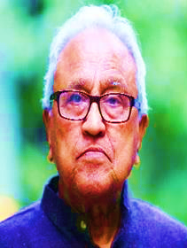
পাঠ ঘোষণা
সাহিত্যের রূপ ও রীতি
( ৩য় অংশ)
হায়াৎ মামুদ

Slide 5
আজকের পাঠঃসাহিত্যের রূপ ও রীতি
ছোট গল্পের

Slide 6
শিখনফল
এ পাঠ শেষে শিক্ষার্থীরা-
১। নির্বাচিত অংশটুকু (ছোটগল্প)শুদ্ধ উচ্চারণে পড়তে পারবে,
২। ছোট গল্পের সম্পর্কে বলতে পারবে,
৩। বয়সে সাহিত্যের সর্বকনিষ্ঠ শাখা “ছোটগল্প”সে সম্পর্কে বলতে পারবে,
৪।ছোট গল্পের শ্রেণিবিভাগ ও সেগুলোর নাম বলতে পারবে।

Slide 7
লেখক পরিচিতি
জন্ম : ১৯৩৯সালে পশ্চিমবঙ্গের হুগলি জেলার মৌড়া গ্রামে।
শিক্ষাজীবন: ঢাকা হাইস্কুল, কায়েদে আজম কলেজ, কলকাতা যাদবপুর।
কর্মজীবন: অধ্যাপনা করেন চট্রগ্রাম বিশ্ববিদ্যালয় ও জাহাঙ্গীর নগর বিশ্ববিদ্যালয়
সাহিত্যকর্ম: কবিতা, গল্প। তবে প্রবন্ধে খ্যাতি লাভ করেন। অর্ধ শতাধিক গ্রন্থের রচয়িতা।
পুরস্কার: সাহিত্যে তাৎপর্যপুর্ণ অবদানের জন্য বাংলা একাডেমি পুরুস্কার।
উল্লেখযোগ্য গ্রন্থ: স্বগত সংলাপ, রবীন্দ্রনাথ, কিশোর জীবনী নজরুল ইসলাম ইত্যাদি
হায়াৎ মামুদ

Slide 8
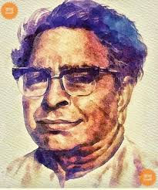
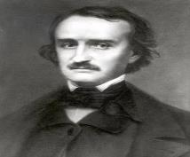
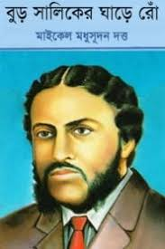
নিচের শব্দার্থ গুলো জেনে নিই
লেখক বালাইচাঁদ এর ছদ্ম নাম।
বনফুল
ইংরেজ ঔপন্যাসিক ও সাংবাদিক।
এইচ জি ওয়েলস
প্রহসন
হাস্যরসাত্নক রচনা।

Slide 9
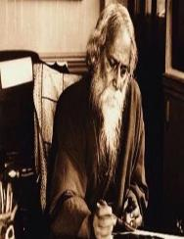
ছোট প্রাণ,ছোট ব্যথা ছোট ছোট দংখ কথা
নিতান্তই সহজ সরল
সহস্র বিস্মৃতি রাশি প্রত্যহ যেতেছে বাসি
তারি দুচারিটি অশ্রুজল ।
নাহি বর্ণনার ছটা ঘটনার ঘনঘটা
নাহি তত্ত্ব নাহি উপদেশ
অন্তরে অতৃপ্তি রবে সাঙ্গ করি মনে হবে
শেষ হয়ে হইল না শেষ।

Slide 10
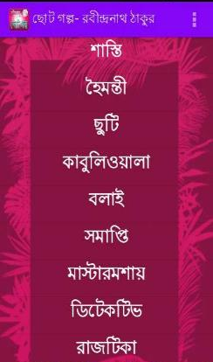
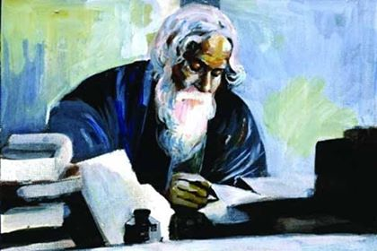
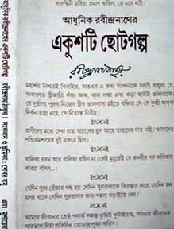
ছোটগল্প রবীন্দ্রনাথ তাঁর একটি কবিতায় যা বলেছিলেন সে-কথাটি ছোটগল্পের প্রকৃতি সম্পর্কে এখনো প্রামাণ্য ব্যাখ্যা হিসেবে গণ্য হয়ে আসছে। তিনি বলেছিলেন: ------ “শেষ হয়ে হইল না শেষ” কথাটি খুবই গুরুত্ত্বপূর্ণ। এ কথার ভিতরেই বলে দেওয়া হলো যে, ছোটগল্প কখনোই কাহিনীর ভিতরে ঘটনার শুরু থেকে শেষ পর্যন্ত বলে দেয় না – যেমন ঘটে উপন্যাসের ক্ষেত্রে।

Slide 11
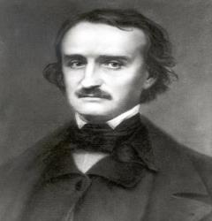
ছোটগল্প
‘ছোটগল্প’ সম্পর্কে রবীন্দ্রনাথ তাঁর একটি কবিতায় লিখেছিলেন-
‘ছোট প্রাণ,ছোট ব্যথা…শেষ হয়ে হইল না শেষ।’
‘ছোটগল্প’ শব্দটি ৪০-৫০ বছরের অর্থৎ বয়সে সর্বকনিষ্ঠ
ইংরেজি ভাষায় ছোটগল্পের জনক – এডগার এলান পো ,মার্কিন
ছোটগল্প ১০-৫০ মিনিটে পাঠযোগ্য – এইচ.জি.ওয়েলস্‌,ইংরেজ
শ্রীশচন্দ্র দাশ – ‘আকারে ছোট …ছোটগল্প লেখা লাঞ্ছনা বই কিছুই নহে।’
ছোটগল্পের অনন্য দৃষ্টান্ত – রবীন্দ্রনাথ
ছোটগল্প বহুপ্রকার-
১.প্রেমবিষয়ক ২. সামাজিক ৩. প্রকৃতি ও মানুষ সম্পর্কে ৪. অতিপ্রাকৃত ৫. হাস্যরসাত্মক ৬. উদ্ভট কল্পনাশ্রয়ী ৭. সাংকেতিক বা প্রতীকধর্মী ৮. ঐতিহাসিক
৯. বিজ্ঞানভিত্তিক ১০. গার্হস্থ বিজ্ঞান ১১. মনস্তাত্ত্বিক ১২. মনুষ্যেতর প্রাণীজগৎ ১৩. বাস্তবনিষ্ঠ ১৪. গোয়েন্দাকাহিনী বা ডিটেকটিভ ১৫. বিদেশি পটুভূমি

Slide 12
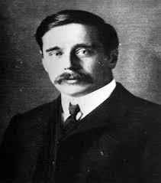
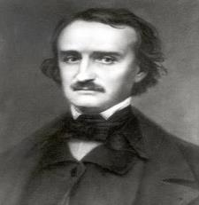
নিমগাছ
ছোটগল্প বলতে কোন ধরনের কাহিনী বোঝাবে সে বিষয়ে বিখ্যাত মার্মিন ছোটগল্পকার এডগের অ্যালান পো (১৮০৯-১৮৪৯)মনে করতেন আধ ঘণ্টা থেকে দু-এক ঘণ্টার মধ্যে পড়ে উঠা যায় এমন কাহিনীই “ছোটগল্প”। ইংরেজ লেখক এইচ জি ওয়েলস বলতেন যে ছোটগল্পের আয়তন এমন হওয়া সঙ্গত যেন ১০থেকে ৫০ মিনিটের মধ্যে পড়ে শেষ হয়।

Slide 13
প্রশ্নঃ- সাহিত্যের প্রধান শাখা কয়টি এবং বয়সে সর্বকনিষ্ঠ শাখা কোনটি?
উত্তরঃ- সাহিত্যের প্রধান শাখা মুলত ৫টি যেমন-কবিতা,নাটক, উপন্যাস,ছোটগল্প এবং প্রবন্ধ বয়সে সর্বকনিষ্ঠ শাখা হলো ছোটগল্প।

Slide 14
মূল্যায়ন
1। ‘শেষ হয়েও হইল না শেষ’ এর অর্থ কী?
(ক) অন্তরের বাসনা অতৃপ্ত থাকা (খ) পরিসর অযাচিত বড় হওয়া
(গ) আকর্ষণীয় গুণাগুণ বিদ্যমান (ঘ) সৃজনশীলতায় পরিপূর্ণ
2। ছোট গল্পের আরম্ভ ও উপসংহার কেমন হওয়া চাই?
(ক) সরস (খ) মনস্তাত্ত্বিক (গ) গল্পবহুল (ঘ) নাটকীয়
৩। ছোটগল্পে জীবনের খন্ডাংশকে তুলে ধরার কারন-
i. ছোটগল্পের পরিধি ছোট ii. ছোটগল্পের চরিত্র থাকে না iii. ছোটগল্প গদ্যের মত
(ক) i (খ) ii (গ) iii (ঘ) i, ii ও iii

Slide 15
বাড়ির কাজ
নিজের লেখায় সমৃদ্ধ একটি ‘দেয়ালিকা’ প্রকাশ কর।

Slide 16
ক্লাসে এতক্ষণ সাথে থাকার জন্য
সবাইকে ধন্যবাদ

